Slide 1
Paper Review
IIP LAB
Inpyo-Hong

Slide 2
IIP LAB
01. Introduciton
02. Contributions 03. Proposed Structure
04. Experiment
05. Evaluation
Contents
06. Conclusion
07. Limitations

Slide 3
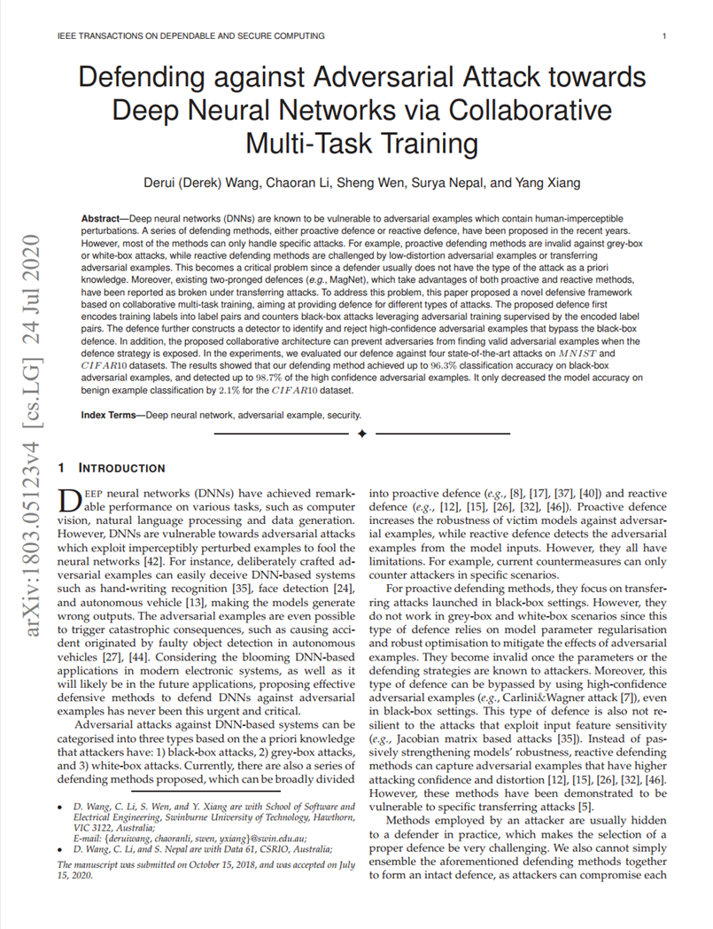
IIP LAB
Paper’s Information
Title: Defending against Adversarial Attack towards Deep Neural Networks via Collaborative Multi-Task Training
Author: Derui Wang, Chaoran Li, Sheng Wen, Surya Nepal and Yang Xiang
Journal: IEEE Transacitons on Dependable and Secure Computing (2020) (IF:7.329)

Slide 4
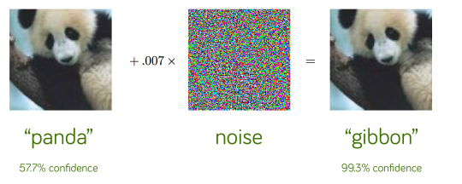
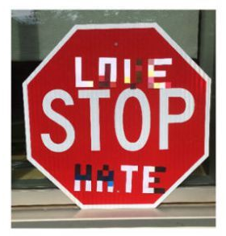
IIP LAB
Introductions
Adversarial Attack
입력이미지(Input)를 통하여 모델의 오분류(Misclassification)을 유도하는 공격기법
노이즈 삽입
Panda를 Gibbon으로 오분류
스티커 부착
STOP 신호를 45마일 제한으로 오분류

Slide 5
IIP LAB
Introductions
Adversarial Attack 분류
훈련단계의 공격
모델 학습 시 훈련데이터에 Adversarial Example 주입 ➔ 모델 가중치 파괴
검증단계의 공격
모델의 오동작을 유도하는 공격 ➔ 실제 공격에 많이 사용
분류 | Black-Box Attack | Grey-Box Attack | White-Box Attack
개념 | 모델정보X | 모델의 부가 정보 | 모델의 모든 정보
공격기법 적용
공격기법 연구
Recent
Previous

Slide 6
IIP LAB
Introductions
Adversarial Attack 방어기법
Adversarial Training(적대적 훈련)
A 공격 데이터
Training
A 공격
내성
Model
A 공격
공격실패
B 공격
공격성공
C 공격
공격성공

Slide 7
IIP LAB
Contributions
현재 적대적 공격 방어기법에 대한 한계
특정 공격에 대해서만 방어가능
모델 성능 감소
적대적공격의 뚜렷한 결정경계(Decision Boundary)구분 불가 ( ∵고차원적인 특성 )
어떤 공격이 들어올지 모르면 방어 불가능 ➔ 실질적으로 상용화 어려움

Slide 8
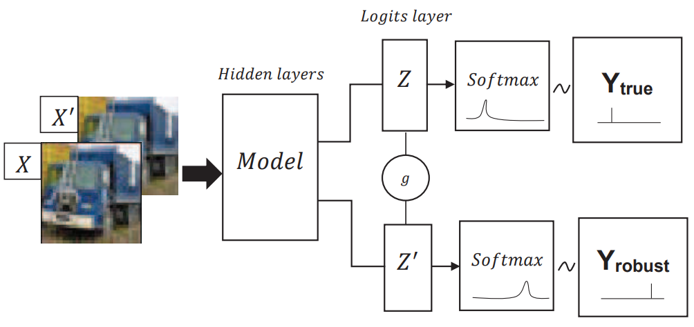
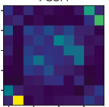

IIP LAB
Contributions
적대적 공격에 대한 오분류 패턴 분석
찾아낸 적대적 공격의 결정경계가 다른 공격에도 비슷한 점이 있는지 검증
적대적 공격 이미지를 반영하여 훈련 ➔ 여러 공격에 내성 효과를 가지는 모델 구축

Slide 9
IIP LAB
Contributions
+
입력데이터의 공격여부 구분 (정상이미지 vs 공격이미지)
Black-Box 및 Grey-Box 환경에서의 모델 방어 (g함수의 암호화로 인한 기울기 접근 불가능)

Slide 10
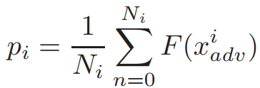
IIP LAB
Proposed Structure #1
다른 클래스로 오분류된
Confidence Vector
Classmap
Model
Panda | 0.15
Rabbit | 0.05
Pig | 0.08
Horse | 0.07
Bird | 0.7
= i 클래스가 공격이미지에 얼마나 취약한 결정경계를 가지고 있는지 판단할 수 있는 지표

Slide 11
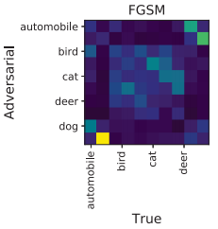
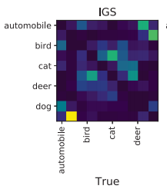
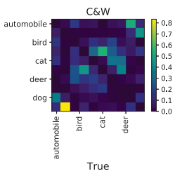
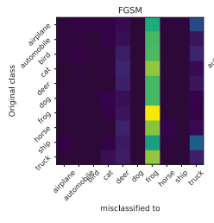
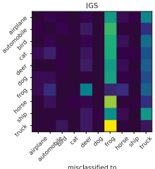
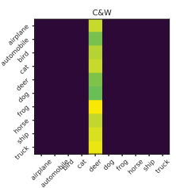
IIP LAB
Proposed Structure #1
Classmap
약한 강도 공격
Classmap
강한 강도 공격
Classmap

Slide 12
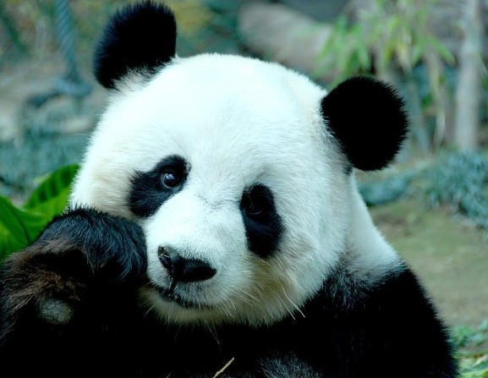
IIP LAB
두 logit을 모두 반영하여 학습
Proposed Structure #2
Logit layer
Model
Panda | 0.7
Rabbit | 0.1
Pig | 0.1
Horse | 0.05
Bird | 0.05
Softmax
Label : Panda
Logit layer
Model
Panda | 0.05
Rabbit | 0.1
Pig | 0.1
Horse | 0.05
Bird | 0.9
Softmax
Robust : Horse

Slide 13
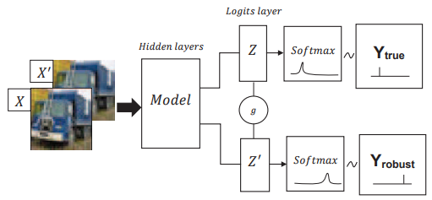
IIP LAB
Proposed Structure #2

Slide 14
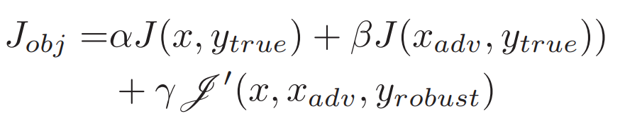
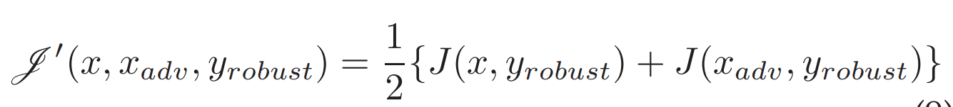

IIP LAB
Proposed Structure #2
$$α=0.4, β=0.4, γ=0.2$$
모델 학습 방법
정상 이미지와 공격이미지를 모두 반영하여 공격이미지에 내성있는 모델 가중치 조정

Slide 15
IIP LAB
정상 이미지
Proposed Structure #3
Adversarial Attack 구별 방안
Z
Z’
Z와 Z’ 로짓을 각각 classmap과 비교
∴ 적대적 공격에 강인한 클래스
= classmap의 어두운 부분
➔ 정상 이미지로 판별
Panda | 0.7
Rabbit | 0.1
Pig | 0.1
Horse | 0.05
Bird | 0.05
Panda | 0.5
Rabbit | 0.05
Pig | 0.05
Horse | 0.3
Bird | 0.1
Comparison
==판별된 결과 ➔ 정상이미지
Classmap

Slide 16
IIP LAB
공격 이미지
Proposed Structure #3
Adversarial Attack 구별 방안
Z
Z’
적대적 공격에 취약한 클래스 = classmap의 밝은부분 ➔ 공격이미지로 판별
Black-Box Attack의 효율적 방어 ➔ 공격자가 모델의 방어구조를 모르기때문에 모델에 방어구조 추가를 통해 성공적인 적대적공격 방어 가능
Panda | 0.6
Rabbit | 0.03
Pig | 0.05
Horse | 0.05
Bird | 0.27
Panda | 0.01
Rabbit | 0.04
Pig | 0.05
Horse | 0.2
Bird | 0.7
Comparison
==판별된 결과 ➔ 공격이미지
Classmap

Slide 17
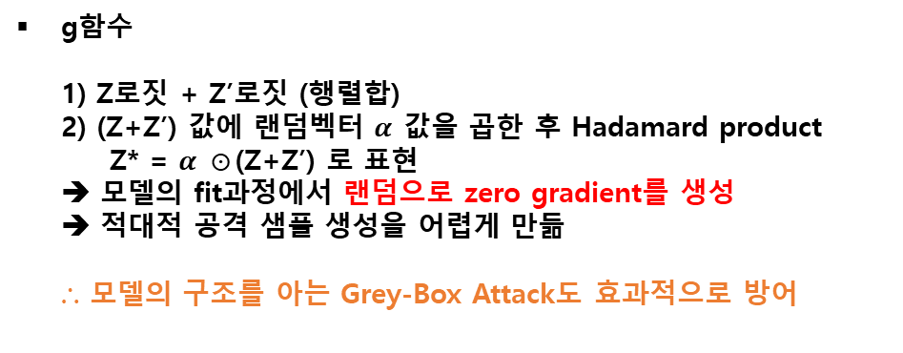
IIP LAB
Proposed Structure #4
Grey-Box Attack ➔ 공격자가 모델의 대략적구조파악 가능 ➔ 방어적 요소도 파악 가능해 로짓값의 접근 및 공격 가능 ➔ 로짓값의 접근을 막기 위해 g함수를 사용
g함수 1) Z로짓 + Z’로짓 (행렬합) 2) (Z+Z’) 값에 랜덤벡터 $α$ 값을 곱한 후 Hadamard product Z* = $α$ ⊙(Z+Z’) 로 표현 ➔ 모델의 fit과정에서 랜덤으로 zero gradient를 생성 ➔ 적대적 공격 샘플 생성을 어렵게 만듦 ∴ 모델의 구조를 아는 Grey-Box Attack도 효과적으로 방어

Slide 18

IIP LAB
Experiment
사용데이터셋: MNIST, CIFAR10
사용공격기법: FGSM, IGS, Deepfool, JSMA, C&W Attack
검증을 위한 적대적공격 데이터셋

Slide 19
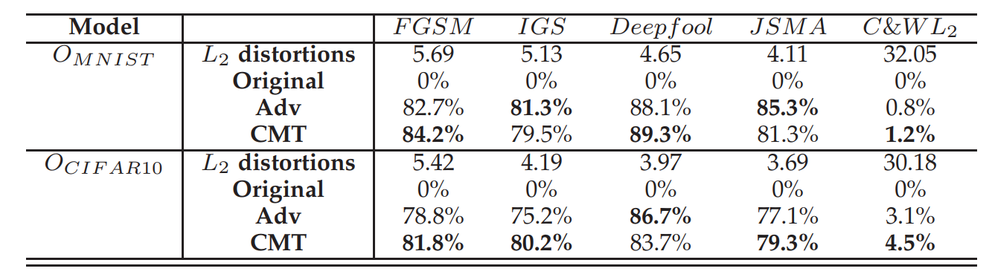
IIP LAB
Evaluation

Slide 20
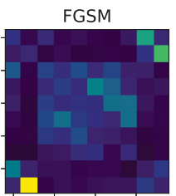
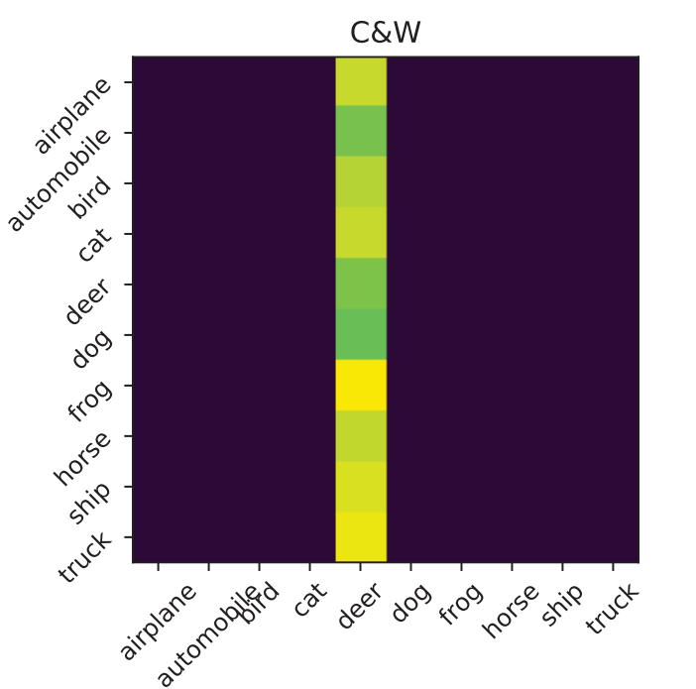
IIP LAB
Evaluation

Slide 21
IIP LAB
Conclusion
새로운 모델구조 제시를 통해 Black-Box Attack 및 Grey-Box Attack에 효과적인 방어성능 검증
C&W Attack에 대해서는 좋지 않은 방어성능을 보였으나, 대표적인 White-Box Attack이며 이것은 매우 강력한 가정이므로 실제 공격가능성은 낮음
실제 운용중인 모델은 매우 복잡하고, 데이터셋의 규모도 크기 때문에 적대적 공격이 치명적인 공격을 하기는 어려움 ➔ 하지만, Pipeline 정립 시 매우 치명적이므로 추후 관련분야에 대한 연구 필요

Slide 22
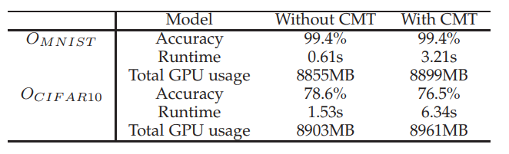
IIP LAB
Limitation
Classmap의 실질적 사용 어려움 ➔ 제안 모델은 Classmap 의존도가 높고, 절대적 영향을 미침 ➔ 사용자가 저품질의 Classmap 사용 시 방어효과 X ➔ 원리에 대한 설명 구체적이지 않아 사용 어려움
기존 모델 대비 느린 속도
➔ 약 4배 이상 속도 저하

Slide 23
IIP LAB
Future work
Ensemble 기법의 방어한계에 대한 논문 리뷰 ➔ 기존에 설계한 Ensemble 구조와 차이점 분석 W. He, J.Wei, X.Chen, N. Carlini, and D.Song “Adversarial example defenses: ensembles of weak defenses are not strong”, In Proceedings of the 11th USENIX Conference on Offensive Technologies, pages 15-15, USENIX Association, 2017

